Slide 1
Christianizace Evropy (jaro 2018)
Slované a římsko-germánské misie

Slide 2
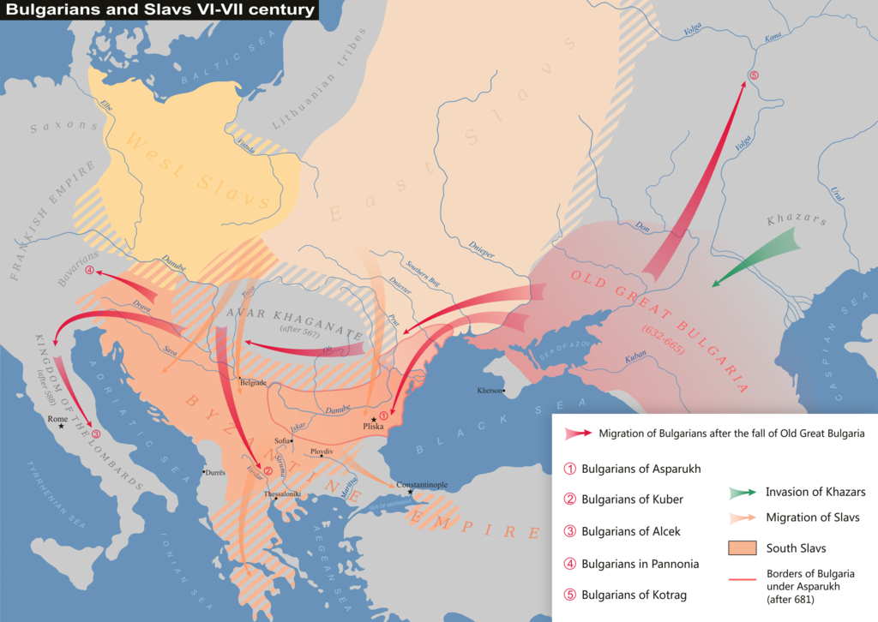
Čechové a Moravané
6. století – kontakt Slovanů s křesťanstvím s příchodem do střední Evropy, avšak orientace na turkické (avarské) prostředí;
8. století - kulturní orientace na východofranský svět – misionáři 1) Bavorsko (Řezno, Pasov, Salzburk), 2) Itálie (Akvileja), 3) Byzanc (řecké osady v Dalmácii);
9.-10. století - středomořský i germánský svět bez větších ambicí aktivně christianizovat Slovany;
Střední Evropa 6.-8. století – Slované, Avaři a Bulhaři

Slide 3
Čechové a Moravané
1. etapa – latinský ritus:
Mojmír 831 z Pasova (biskup Reginhar)
Čechové 845 v Řezně (překvapení Ludvíka Němce – exkluzivní událost v dějinách christianizace na S od Alp);
konverze elity vs. lid zůstal pohanský;

Slide 4
Čechové a Moravané
2. etapa – byzantský ritus:
862 - Rastislav žádá do knížectví křesťanské „učitele“ – neúspěch u římského papeže vs. úspěch u byzantského císaře Michaela III.
překvapení pro císaře, avšak výhoda pro Moravany i Byzantince (nepřátelství s Bulhary);
Konstantin Filozof – 860 misie u Arabů v Iráku a Chazarů na Ukrajině, 863 na Moravu;
871 – Svatopluk vyhání franské kněží
880 – schválení slovanské liturgie i moravského arcibiskupství v Římě;
883 – Metodějem pokřtěn český kníže Bořivoj – chráněnec Svatopluka
885 - Svatopluk vyhnání Metodějovy žáky + slovanská liturgie zakázána;

Slide 5
Čechové a Moravané
3. etapa – revival latinského ritu:
895-935 - vznik české zemské církve za spolupráce s Němci (období mezi Spytihněvem a Václavem);
přijetí římsko-franského katolictví, avšak kněží sem zřejmě z Moravy
po 950 – sv. Vojtěch dosud odstraňuje rezidua slovanské liturgie
do 974 – vytvoření českého biskupství v Praze + obnoveno v Olomouci (garance císař Ota I.);
1344 - vytvoření arcibiskupství v Praze (Karel IV.);

Slide 6
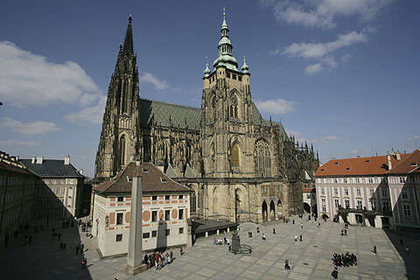
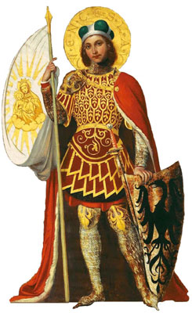
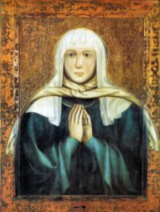
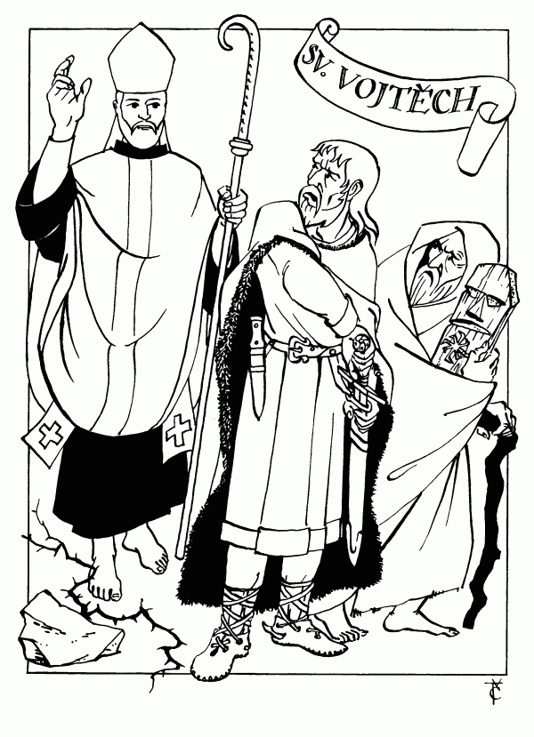
Christianizace a vznik monarchie
křesťanství jako nástroj centralizace (daně, dávky, služba panovníkovi);
první biskupové a mniši Němci (Bavoři + Sasové) - vyšší loajalita k českým vládcům
Pražský hrad – původně sněmovní pole + obětiště (Žiži) + kamenný trůn českých knížat
rotunda sv. Víta (celonárodní svatyně - královská kaple, sídlo biskupů, přemyslovské hrobky) – počátky stavby kolem 930;
Praha = „svaté město“ - ostatky národních světců
sv. Václav - mytický vzor českých vládců (28.9. hostina „všech Čechů“)
sv. Ludmila (méně oblíbená)
sv. Vojtěch (1039 ostatky z Hnězdna do Prahy);

Slide 7
Osud pohanství
starý panteon
zapomenut (jeho rezistence po christianizaci nezmiňována);
mytologie
pouze u Čechů (Kosmova Chronica Boemorum, 12. století), ale pouze kulturní hrdinové + protipohanská perspektiva (O Čechovi, O Krokovi a jeho dcerách, O Přemyslovi, Dívčí válka aj.);
na Moravě ztráta – výhradní zájem o italsko-německé nebo byzantské tradice;
10. století – mizí kremační pohřby
11. století – v inhumačních pohřbech potraviny a vejce, obolos do úst, opatření proti vampýrům; hostiny na hrobech a noční bdění; pohřby na polích a v lesích;

Slide 8
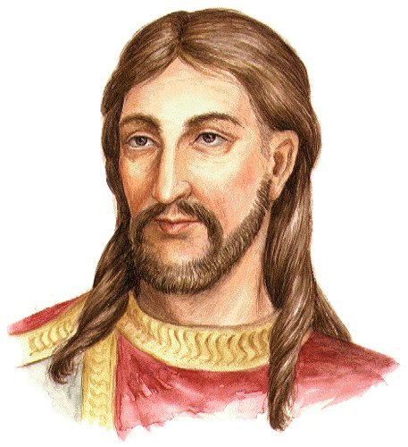
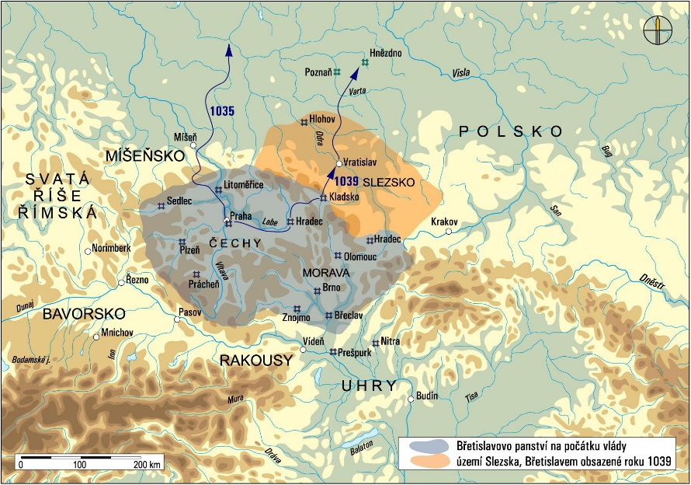
Dekreta Břetislava I. (1039)
„Rovněž i ti smělci, kteří pochovávají své mrtvé v polích nebo lesích, ať zaplatí arcijáhnu vola a tři sta peněz do důchodu knížecího; mrtvého však ať pochovají znova na hřbitově věřících. To jsou věci, jichž nenávidí Bůh, pro ty se svatý Vojtěch rozmrzel a opustiv nás, své ovečky, raději šel učit cizí národy. Že to již více činit nebudeme, stvrzujeme přísahou i na naši i na vaši víru.“
(Kosmas Pražský, Chronica Boemorum, 1120-1125)

Slide 9
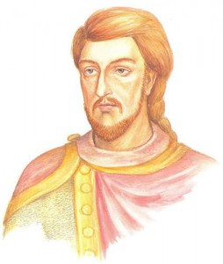
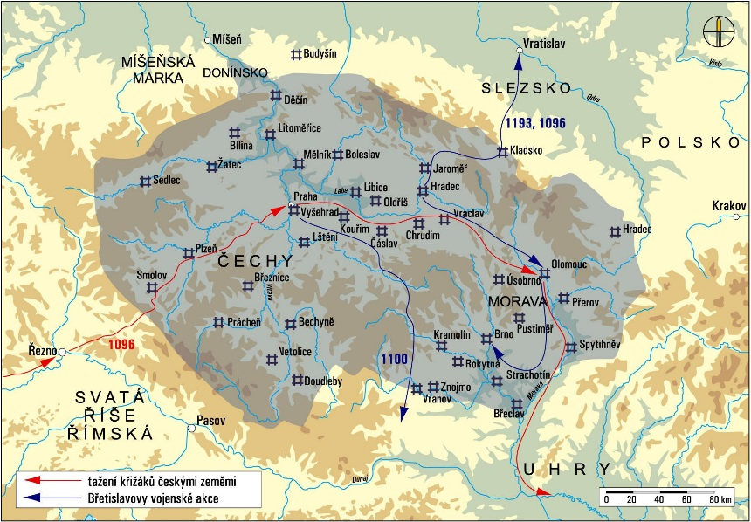
Protipohanská nařízení Břetislava II. (1092):
„A jako již dříve od útlého mládí veškerou naději skládal toliko do ochrany Boží, tak hned při počátku svého knížectví, roznícen jsa velikou horlivostí pro křesťanské náboženství, vyhnal pryč ze země všechny čaroděje, hadače a věštce, rovněž dal pokácet a spálit háje nebo stromy, které na mnohých místech prostý lid ctil. Též i pověrečné zvyky, jež vesničané, ještě napolo pohané, zachovávali v úterý nebo ve středu o letnicích tím, že přinášeli dary, u studánek zabíjeli oběti a zlým duchům obětovali, dále pohřby, jež se děly v lesích a na polích, a hry, jež se podle pohanského obřadu konaly na rozcestích a křižovatkách jako pro odpočinutí duší, a konečně i bezbožné kratochvíle, jež rozpustile provozovali nad mrtvými, volajíce prázdné stíny a majíce škrabošky na tvářích, tyto ohavnosti a jiné bezbožné výmysly vyplenil ten dobrý kníže, aby se již budoucně nedály v lidu božím“
(Kosmas Pražský, Chronica Boemorum, 1120-1125).

Slide 10
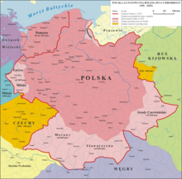
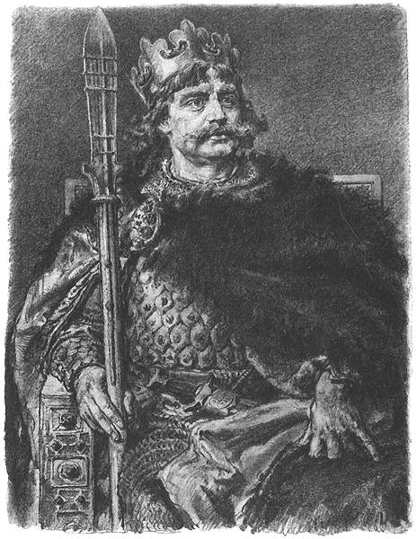
Christianizace Polska
9. století - výpady Moravanů - nucený křest „mocného knížete Vislanů“ (Život sv. Metoděje);
966 - křest Měška I. po sňatku s Doubravkou (dcera Boleslava I.);
kolem 990 - podřízení rodu a státu Piastovců papeži + iniciace misií k Prusům a Pomořanům (smrt Vojtěcha 997 + Bruna z Querfurtu 1007);
1000 - vznik nezávislé církevní provincie v Hnězdně (iniciace císařem Otou III.) – podřízená biskupství Krakov, Vratislav, Kolobrzeg;
1025 - Boleslav Chrabrý pomazán papežem na krále + založeno polské arcibiskupství v Hnězdně - intenzivní christianizace lidu (ničení svatyní a idolů + křest + výuka);
do 13. století - šlechtické kostely nepřístupné veřejnosti
Polský stát v době rozmachu za Boleslava Chrabrého (992-1025)
Boleslav I. Chrabrý s královskými insigniemi (kopí sv. Mauritia a meč Szczerbiec)

Slide 11
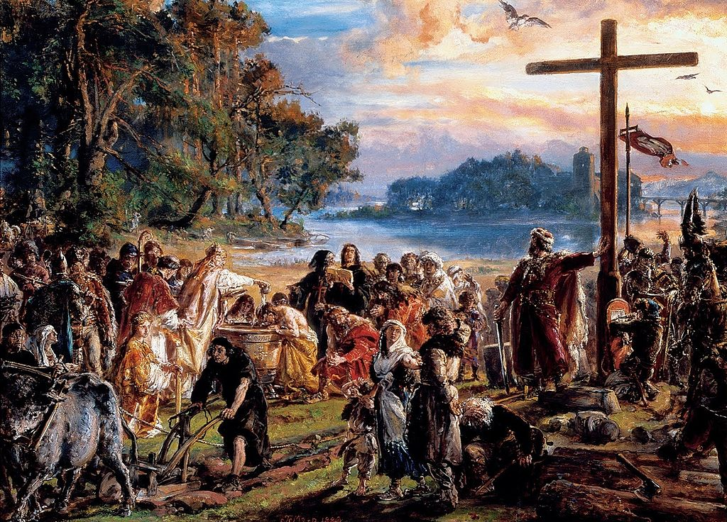
Pohanské reakce
1) 1031-1032 - za Měška II. - současná invaze Němců a Rusů (útěk do Čech, kde vykastrován);
2) 1034-1039 – za Kazimíra I. Obnovitele – asi reakce na centralizaci + invaze Břetislava I. (poškodil katedrály v Hnězdně a Poznani);
kolem 1150 - definitivní christianizace (pohřby kolem kostelů + vznik sítě kostelů a klášterů);
Křest Polska (představa 19. století)

Slide 12
Důsledky christianizace
polští panovníci součástí latinsko-křesťanské ekumeny (nová spojenectví včetně sňatků – Německo, Čechy, Uhry, Skandinávie);
posílení centralizace monarchie = identifikace obyvatel s polským státem;
vazalství polských králů vůči německým císařům (ale relativně volné);
„svaté Hnězdno“ - ostatky sv. Vojtěcha (hlavní patron Polska) + kopí sv. Mauritia (dar císaře Oty III. a součást polských královských insignií);
import kamenné sakrální architektury italsko-německého typu (ale do konce 12. století jen několik kamenných kostelů ve Velkopolsku a Malopolsku = „prestižní“ objekty);

Slide 13
Osud pohanství
kult i mytologie zapomenuty:
Gallus Anonymus (Gesta principum Polonorum, 1115) - extrémně nepřátelský vůči předkřesťanské historii;
Jan Dlugosz (Annales seu cronici incliti regni Poloniae, 1480) – renesanční reminiscence bohů (Jessa, Łada, Dzidzileyla, Nija, Dziewanna, Marzanna) - možná invence + autorská reinterpretace folklóru;
synkretismus:
1) kláštery na vrcholcích posvátných hor Łysiec a Ślęża;
2) pohanská výbava hrobů – amulety (měsíc, zvonky, zvířecí zuby, vejce) + kříže (kvůli magické ochraně); opatření proti vampyrismu;
3) zvířecí lebky v základech staveb;
4) v Pomořansku (dle životopisu Oty z Bamberku) tzv. „samaritánský kult“ - paralelní kult pohanských bohů (Triglav ve Štětíně) a Krista („teutonský bůh“);

Slide 14
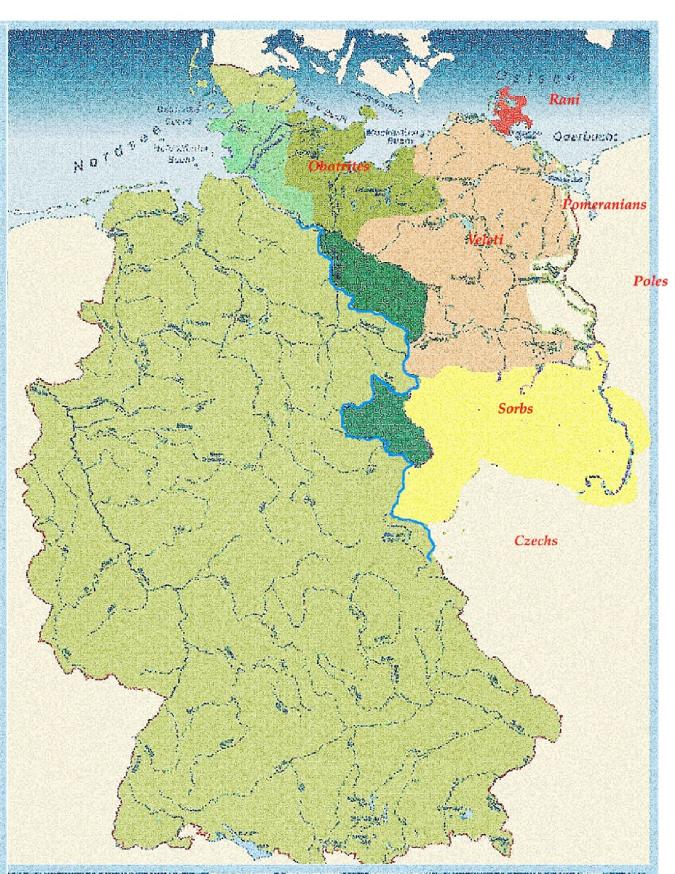
Christianizace „Wendů“
západoslovanské kmeny v Polabí a Pobaltí - svazy Srbů, Obodritů, Veletů-Luticů, Pomořanů;
7.-8. století
Srbové, Veletové a Obodritové nájezdy do Durynska, Saska a Dánska;
789-803
Karel Veliký vojenská tažení k Obodritům, Veletům, Srbům a Čechům
796
misijní synod v Bavorsku rozhodl, že Slované neschopni pochopit křesťanství
800-955
nájezdy Skandinávců a Maďarů na Franskou říši
928-932
Jindřich I. Ptáčník podmanil Srbsko, Veletsko, Obodritsko a Čechy;
Přibližná delimitace teritorií Srbů, Veletů-Luticů, Obodritů, Pomořanů
(900-1100)

Slide 15
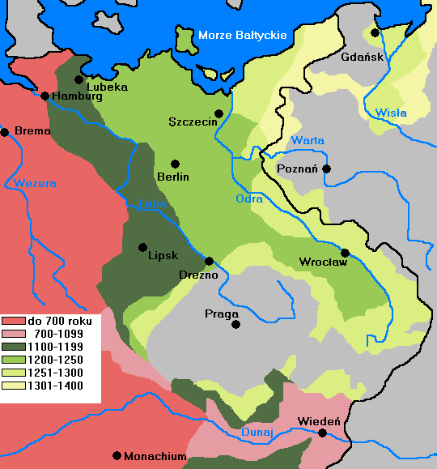
„Drang nach Osten“
968 - v Magdeburgu založeno Otou I. arcibiskupství – k němu biskupství u Srbů (Meissen, Zeitz, Merseburg) a Luticů (Havelberg, Brandenburg);
970 - ve Starigradu-Oldenburgu (Holštýnsko) založeno saským vévodou Hermannem Billungem biskupství pro Obodrity (podřízené arcibiskupství Hamburg-Brémy);
1000 – Boleslav Chrabrý založil biskupství v Kołobrzegu pro Pomořansko;
1148 a 1188 – vznik biskupství ve Wolinu a Kamieni Pomorském – podřízena Římu vlivem úsilí pomořanských vévodů o nezávislost na arcibiskupstvích Polska (Hnězdno), Saska (Magdeburg) a Dánska (Lund);
Geografie středověké německé kolonizace (700-1400)

Slide 16
„Drang nach Osten“
983
velké povstání Luticů, Obodritů a západních Pomořanů
důvody pro aristokracii: křesťanství = politická podřízenost + ekonomická zátěž + imigrace osadníků (ze Saska, Vestfálska, Dánska, Holandska, Flander)
důvody pro lid: misionáři ničí háje a staví kostely, kázání v neslovanských jazycích

Slide 17
Pohanská rezistence v dobových pramenech
Helmold z Bosau (Chronica Slavorum, 1177) – „[Odpadnutí Slovanů od víry je důsledek] nenasytné lakoty ... Sasů, kteří sice mezi ostatními národy, sousedícími s barbary, vynikají zbraněmi a vojenským uměním, ale vždycky jsou náchylnější k rozmnožování poplatků než získávání duší Bohu.“
Adam Brémský (Gesta Hammaburgensis ecclesiae pontificum, 1073-1076) – „Slyšel jsem také, jak nejpravdomluvnější král [Dánů Sven Estridsen] často opakoval, že by národy Slovanů bezpochyby mohly být již dávno obráceny ke křesťanství, kdyby tomu nebránila lakota Sasů... Svou lakotou rozvrátili nejdříve křesťanství ve Slavanii, pak krutostí dohnali své poddané ke vzpouře a nyní pohrdavě zanedbávají blaho těch, kteří chtějí věřit, a jen vymáhají peníze.“
Gallus Anonymus (Cronicae et gesta ducum sive principum Polonorum, 1112-1118) – „Proti těmto kmenům [Pomořanům, Selencům a Prusům] polský kníže nepřetržitě bojuje, aby je obrátil na víru. Avšak ani mečem kázání, ani mečem zabíjení nemohl zcela vyhladit jejich pokolení zmijí. Často byli jejich vládcové polským knížetem poraženi a našli záchranu v křtu. Znovu však sebrali síly, zřekli se křesťanské víry a znovu se připravili na válku proti křesťanům. [...]. Poláci na ně prudce dotírali za spravedlnost a vítězství, Pomořané se stavěli na odpor z vroucné proradnosti a v obraně vlastního života. Poláci toužili po slávě, Pomořané bránili svobodu.“
Bruno z Querfurtu (Vita Sancti Adalberti, okolo 1000) – výhrady pruského venkovana k misionářům sv. Vojtěcha: „[K]vůli takovým lidem naše země nedá úrodu, stromy se neobrozují, nerodí se nová zvířata a stará hynou.“

Slide 18
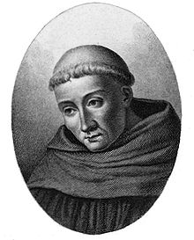
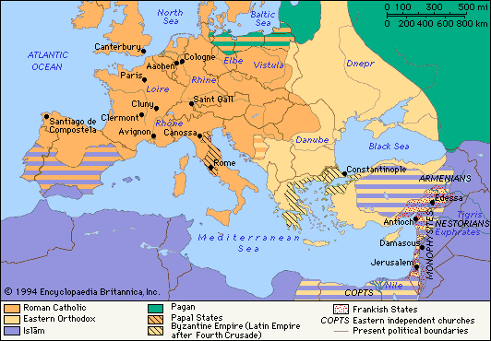
Severské křížové výpravy (12.-13. století)
příčiny:
náboženská geografie
eschatologie - pohanství (+ islám + hereze) = „nástroj ďábla“;
Bernard z Clairvaux („Doctor melifluus“) - „sjednocení všech národů kolem Izraele“ není možné „dokud [nevěřící] s Boží pomocí buď nekonvertují nebo nebudou vymýceni.“
Bernard z Clairvaux (1090-1153)
Náboženská situace v Evropě kolem 1250

Slide 19
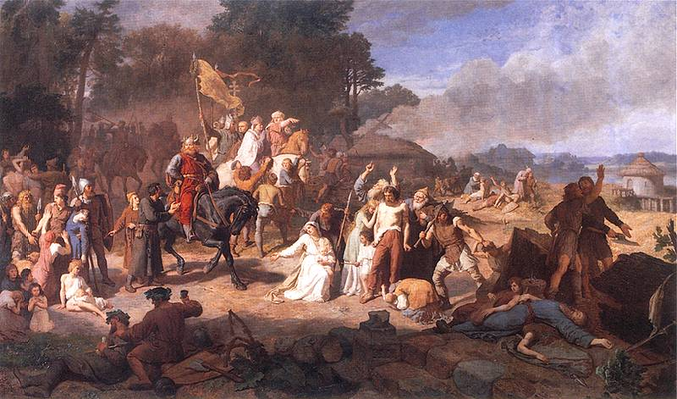
Severské křížové výpravy (12.-13. století)
1147
sněm ve Frankfurtu - výzva k ukončení válek mezi křesťanskými vládci a společná výprava proti „nevěřícím“ (schválil papež Eugenius III.)
Sasové odmítají účast na výpravě do Palestiny (jako Bavoři, Frankové a Švábové) – návrh tažení 1/3 rytířů proti Wendům;
Křížová výprava proti Wendům (představa 19. století)

Slide 20
Severské křížové výpravy
Obodrité a Pomořané
1147 - útok Sasů a Dánů na někdejšího spojence (princ Niklot) včetně již christianizovaných území a měst (Štětín)
Veletové-Luticové
v 11. století = „gens apostatica“
Bruno z Querfurtu žádá císaře Jindřicha II. o pomoc s „compelle intrare“ – neúspěch;
spojenectví Luticů a Němců proti křesťanským Polákům (tj. spojenectví „nejkřesťanštějšího z křesťanských vládců“ s „nejpohanštějším z pohanských kmenů“);
Dětmar z Merseburku: „Jak jde dohromady Zuarazici diabolus s Vámi, svatým védodou, a naším sv. Mauritiem?“;
1068 porážka od Sasů
1075 vnitřní války mezi Lutici (přesun mocenské hegemonie z Rethry na Rujanu);
1168 dobyta rujánská Arkona – dánský král Valdemar I. (+ knížata Pomořanů a Obodritů);

Slide 21
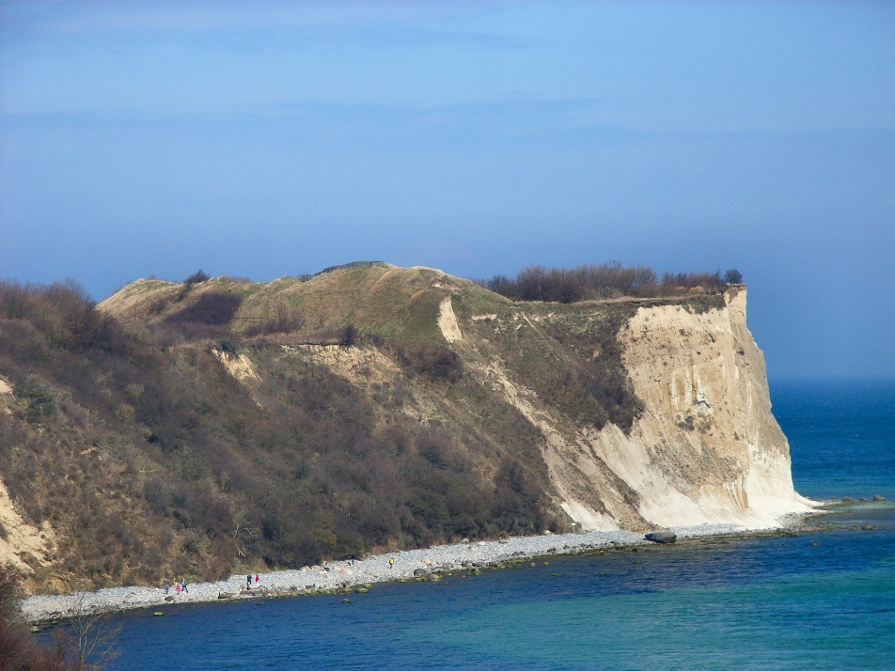
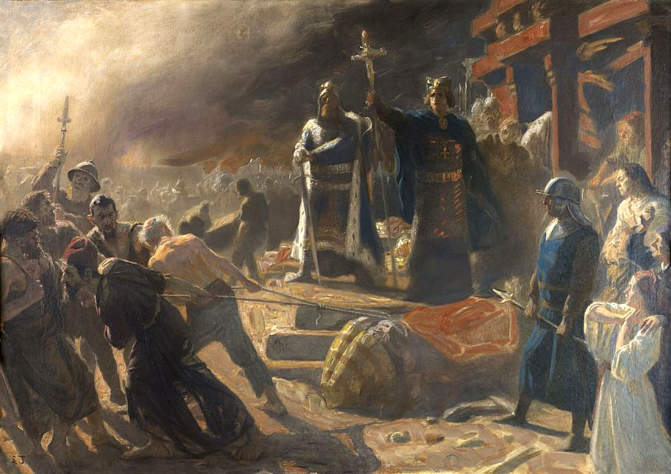
Dobytí ránské Arkony (1168)
„I dal [král Valdemar] vynésti onu prastarou modlu Svantovítovu, která byla uctívána od všeho národa slovanského, a poručil aby jí byl uvázán na krk provaz a byla vláčena prostředkem vojska před očima Slovanů a rozřezána na kousky byla uvržena do ohně. A zkazil chrám se všemi posvátnostmi jeho a bohatý poklad vyloupil. A poručil, aby odstoupili od svých bludů, v kterých se narodili, a přijali uctívání pravého Boha“ (Helmold, Chronica Slavorum I, 108);
Helmold z Bosau: pohanský Svantovít = sv. Vít (národní patron Sasů), jehož Ránové začali „ctít jako Boha“:
„Tak se velmi rozmohla tato pověra u Ránů, že Svantovít, bůh země rujánské, obdržel prvenství mezi všemi slovanskými božstvy, jsa nejslavnější ve vítězství a nejúčinnější ve věštbách. Proto také ještě za našeho věku tam nejen země vagerská, ale všechny slovanské kraje posílaly roční poplatky, vyznávajíce, že onen jest bůh bohů.“ (Helmold, Chronica Slavorum I, 108);
christianizaci Ránů ovšem řídil ránský kníže Jaromír (dle Helmolda „pevný ve víře a v kázání vytrvalý, že bys byl viděl druhého Pavla od Krista povolaného“, Helmold, Chronica Slavorum I, 108);
Hradiště Arkona na ostrově Rujana
Ničení sochy “boha bohů” Svantovíta

